Slide 2
МКУК «Детская библиотека»
Старощербиновского сельского поселения
Поговорим о местном самоуправлении
Час информации
«Если умы всех людей не могут быть одинаковы, то, во всяком случае, права граждан одного и того же государства должны быть одинаковы»
Цицирон

Slide 3
21 апреля в 1785 году императрицей Екатериной II была утверждена
«Жалованная грамота городам»,
фактически положившая начало развитию российского законодательства о местном самоуправлении.
10 июня 2012 года - указ президента России
В.В.Путина № 805
«О дне местного самоуправления»

Slide 4
Местное самоуправление – это форма власти, предполагающая самостоятельное решение населением (под свою ответственность) вопросов локального значения, владения, пользования и распоряжения муниципальной собственностью.
Местное самоуправление – самая близкая к человеку власть. Вообще, это власть, до которой рядовой гражданин должен дотянуться рукой. Он должен совершенно точно влиять на действия этой власти и чувствовать это влияние.
В.В.Путин.

Slide 5
Органы местного самоуправления не входят в систему органов государственной власти
Это значит, что органы местного самоуправления не могут назначаться государством, не находятся в подчинении органам государственной власти. Органы и должностные лица самоуправления избираются местным населением, только ему подконтрольны и подотчетны.
Суть местного самоуправления – самостоятельное решение населением вопросов местного значения.

Slide 6
Формы участия населения
в местном самоуправлении
Референдум
Выборы
Другие формы прямого волеизъявления через выборные и другие органы местного самоуправления
Форма прямого волеизъявления граждан по наиболее важным вопросам местного значения в целях принятия решений, осуществляемого посредством голосования граждан
Избрание депутатов районной Думы, депутатов сельских Дум, глав сельских поселений
*Правотворческая инициатива, участие в публичных слушаниях
*Участие в сходах, собраниях, конференциях
*Голосование по отзыву депутата, изменение границ района, с/п, преобразование района
*Участие в опросах

Slide 7
Обеспечение участия населения в решении местных дел, что предполагает развитие муниципальной демократии
Управление муниципальной собственностью, формирование, утверждение и исполнение местного бюджета, установление местных налогов и сборов
Защита интересов и прав местного самоуправления, гарантированных Конституцией РФ
Охрана общественного порядка
Функции органов местного самоуправления
Обеспечение потребностей населения в социально-культурных, коммунально-бытовых и иных услугах
Обеспечение развития соответствующей территории

Slide 8
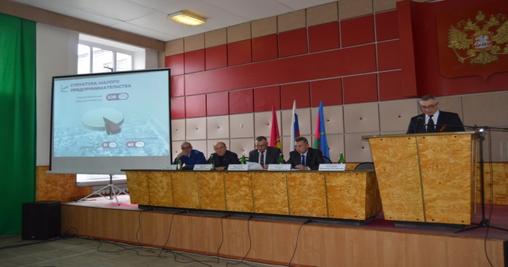
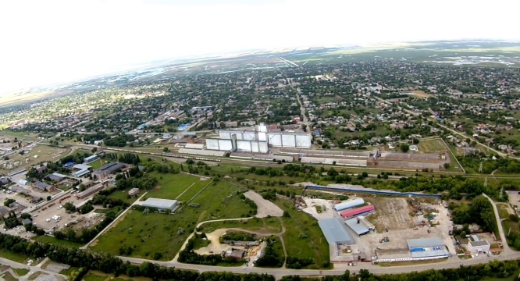
Структура администрации Старощербиновского сельского поселения
Глава Старощербиновского сельского поселения
Общий отдел
Организационно-правовой отдел
Отдел жилищно-коммунального хозяйства и благоустройства
Финансово-экономический отдел
Военно-учетный стол

Slide 9
Совет Старощербиновского сельского поселения
Щербиновского района
четвертого созыва является представительным органом местного самоуправления Старощербиновского сельского поселения Щербиновского района и обладает правами юридического лица.
Заместитель председателя Совета Старощербиновского сельского поселения
Председатель Совета Старощербиновского сельского поселения
Секретарь Совета Старощербиновского сельского поселения
Совет Старощербиновского сельского поселения Щербиновского района
Постоянная комиссия по бюджету и экономическому развитию сельского поселения
Постоянная комиссия по законности
Постоянная комиссия
по социальным вопросам

Slide 10
Сильное местное самоуправление способно стать мощным ресурсом для пополнения и обновления кадрового потенциала страны. И конечно, мы все заинтересованы в том, чтобы через механизмы выборов во власть приходили подготовленные, целеустремлённые, профессиональные люди, готовые ответственно исполнять свои обязанности.
В.В.Путин
Пусть самоуправленье будет верным,
Вам доверяют, ценят высоко,
А наш район в отчетах будет первым,
Работается бодро и легко.
Весной пусть зеленеют насаждения,
Площадки детские появятся везде.
И скажут вам с глубоким уважением:
«Такого управленья нет нигде!»

